Slide 1
Viðurkenningarskjöl radíóamatöra
Jónas Bjarnason, TF3JB
Guðlaugur Kristinn Jónsson, TF8GX
Félagsaðstaða í.R.A. Í Skeljanesi 1. nóvember 2012

Slide 2
Hvað eru viðurkenningarskjöl?
Viðurkenningarskjöl radíóamatöra eru stundum nefnd diplómur eða awörd. Þær eru margar og margvíslegar.
Viðurkenningaskjöl eru í raun samheiti yfir margskonar viðurkenningar til handa radíóamatörum, sem geta verið í formi skjala, verðlaunaskjalda, bikarara, peninga (ekki ósvipaðra orðum) og í sumum tilvikum jafnvel krystallsskálar, postulínsvasar o.fl.
Talið er, að í boði í heiminum í dag séu allt að 10 þúsund slík.
Forsendur þeirra allra eru, að radíóamatör þarf að hafa haft gild sambönd við aðra leyfishafa á amatörböndunum.
Sambönd þurfa oftast að vera staðfest.
Helstu útgefendur: (1) Landsfélög radíóamatöra (t.d. ARRL); (2) einstakir áhugaklúbbar (European Phase Shift Keying Club, t.d. EPC); (3) einstakir „awarda“ klúbbar (t.d. Diplom interessen Gruppe, DIG); og (4) tímarit fyrir radíóamatöra (t.d. CQ).

Slide 3
Viðurkenningaskjöl til handa radíóamatörum tíðkast m.a...
Í alþjóðlegum fjarskiptakeppnum.
Í alþjóðlegum/þjóðlegum keppnum í refaveiði.
Í alþjóðlegum/þjóðlegum móttöku- og sendingarkeppnum í morsi.
Í hermunaræfingum neyðarfjarskipta (e. simulated emergency tests).
Í þjóðlegum vettvangskeppnum (e. national field day events).
Í hönnunar- og smíðakeppnum, o.m.f.
Í þessari umfjöllun verða þó einvörðungu til umfjöllunar viðurkenninga-skjöl sem falla undir málaflokkinn „Amateur Radio Operating Awards“.

Slide 4
Viðurkenningaskjöl geta verið hvati þess, að...
Bæta leikni í fjarskiptum, t.d. með þátttöku í alþjóðlegum keppnum.
Bæta kunnáttu í rafeindafræði, t.d. með smíði RF magnara.
Bæta kunnáttu í útbreiðslu radíóbylgna, t.d. með smíði loftneta.
Prófa nýtt/ný QTH, þar sem gefast betri möguleikar til fjarskipta.
Prófa nýjar tegundir útgeislunar (mótunar), t.d. stafrænar.
Finna not fyrir fjölda QSL korta sem annars hefðu safnast upp.
Ákveða að taka þátt í TF útileikunum og VHF leikunum.

Slide 5
Hver eru þekktust?
DXCC Worked 100 countries – 5 Band DXCC, DXCC Honor Roll.
WAS Worked All States – 5 Band WAS; Triple Play WAS (eftir 2009).
WAC Worked All Continents – 5 Band WAC.
WAZ Worked all Zones – 5 Band WAZ.
WPX Worked All Prefixes – Honor Roll; WPX Award of Excellence.
CQDX CQ DX Award – Honor Roll, CQ DX Hall of Fame.
IOTA Islands on the Air Award (alls 22).
WAE Worked all Europe .
Europa Diplom – Ehrenliste – Plakette (QSO innan hvers árs).

Slide 6
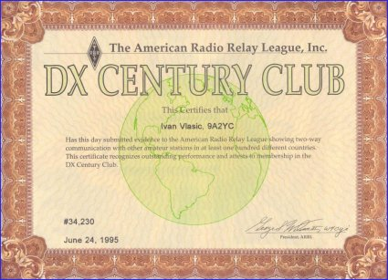
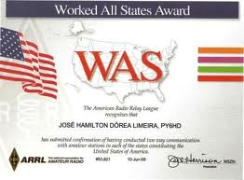
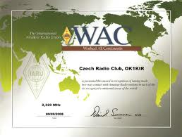
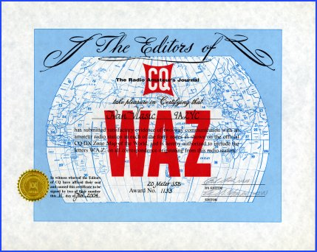
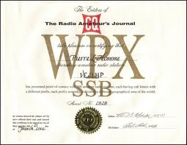
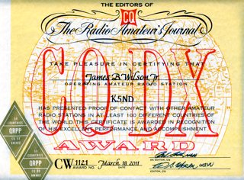
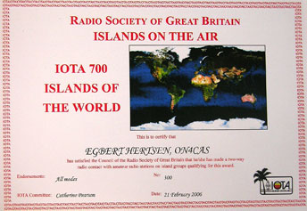
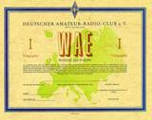
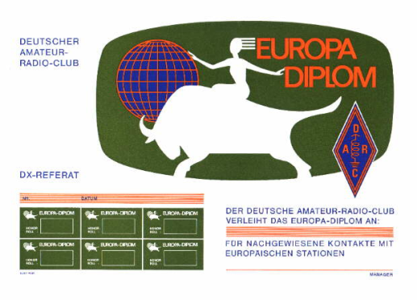
Þannig líta þau út...
a

Slide 7
Ágætt er að vita, að...
Mörg viðurkenningarskjöl eru gefin út sem „grunnskjöl“ (e. basic).
DXCC fæst t.d. útgefið fyrir staðfest sambönd við 100 lönd.
Þegar safnast hafa fleiri lönd, má sækja um uppfærslur, t.d. Við 150, 200, 225, 250, 275, 300 lönd, o.s.frv.
„Uppfærslurnar“ eru gjarnan í formi límmiða (e. endorsement stickers).
Uppfærslumiðarnir (viðurkenningamiðarnir) fást hjá útgefanda.
Önnur viðurkenningaskjöl eru gefin út án möguleika á uppfærslum.
Dæmi: IOTA 500 Islands of the World.
Í tilviki IOTA, gefur RSGB út sérstök skjöl fyrir hverjar 100 eyjar (til 1100).
Svipað fyrirkomulag þekkist hjá öðrum útgefendum.

Slide 8
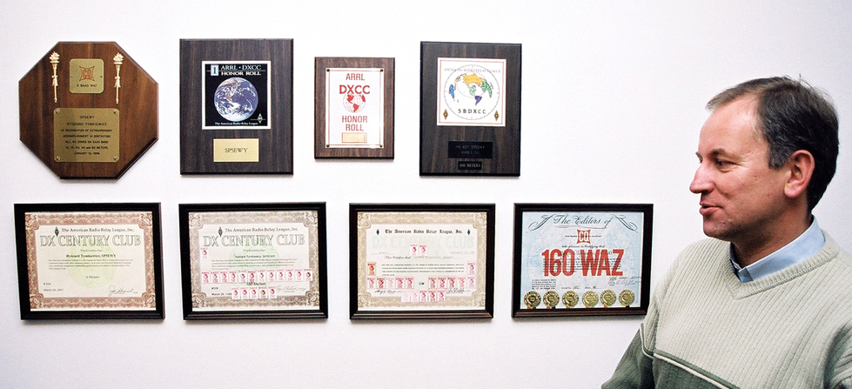
Viðurkenningaskjölin eru stolt hvers DX-manns...
Myndin er af SP5EWY og nokkrum af viðurkenningaskjölum hans. Ryszard er einkum QRV á morsi. Á myndinni má sjá hvernig líma má svokallaða „uppfærslu-miða“ (e. endorsements stickers) á DXCC og WAZ viðurkenningarskjölin. Sumir radíóamatörar hafa ákveðnar skoðanir um hvernig „rétt“ sé að ganga frá uppfærslumiðunum.

Slide 9
Hvernig er best að byrja
Það fer í aðalatriðum eftir reglum viðkomandi skjals, en í öllum tilvikum er gerð krafa um gild sambönd og oftast staðfest. Síðan er:
- mismunandi hvort gerð er krafa um að senda QSL kort.
- mismunandi hvort skráð eQSL eru tekin gild.
- mismunandi hvort skráð sambönd á LoTW eru tekin gild.
- mismunandi hvort svokallaður GCR¹⁾ listi er tekinn gildur.
Byrjað er á að gera athugun í dagbók, t.d. á fjölda DXCC landa.
Næst er að kanna hvaða QSL kort hafa þegar borist.
Þá er skoðað fyrir hvaða sambönd verði send „direct“ kort.
Einnig tekin eQSL og LoTW staða (hafi menn þannig reikninga).
Loks, mjög mikilvægt: Uppsetning á „tékklista“ t.d. í Excel.
Síðan fara menn í loftið með nýju hugarfari, þ.e. hvað vantar mig?
¹⁾ GCR er skammstöfun fyrir General Certification Rule. Á svokallaðan GCR lista eru skráðar upplýsingar um gild QSO sem radíóamatör ætlar að nota til að sækja um tiltekið viðurkenningaskjal. Listinn þarf að vera staðfestur sem réttur af tveimur leyfishöfum (sem bera saman upplýsingar á QSL kortunum og á listanum). GCR listinn er síðan sendur ásamt umsóknareyðublaði til útgefanda í stað QSL korta.

Slide 10
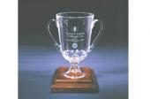
a
19 mismunandi DXCC + Honor Roll
Mixed
Phone
CW
Digital
160 metra, 80 metra, 40 metra, 30 metra, 20 metra, 17 metra,
15 metra, 12 metra, 10 metra, 2 metra, 70 sentímetra
Satellite
5BDXCC
DXCC Challenge Award
The DeSoto Cup
Honor Roll: (i) Mixed; (ii) Phone; (iii) CW; (iv) Digital
Uppfærslumiðar (e. endorsement stickers) / QRP DXCC Award, sérreglur).
QSL kort, LoTW, kortaskoðari ARRL á Íslandi: TF8GX.

Slide 11
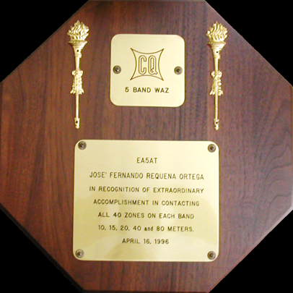
a
19 mismunandi WAZ viðurkenningaskjöl
AM
SSB
CW
RTTY
SSTV
Digital
Satellite
EME
160 metra, 80 metra, 40 metra, 30 metra, 20 metra, 17 metra,
15 metra, 12 metra, 10 metra og 6 metra
5BWAZ
Uppfærslumiðar (e. endorsement stickers)
Auðkenningar í boði fyrir „QRP“ og „/m“.
QSL kort, LoTW, eQSL , kortaskoðari CQ á Íslandi: TF3JB.

Slide 12
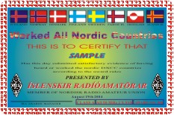
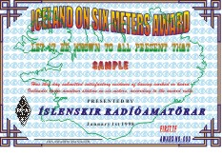
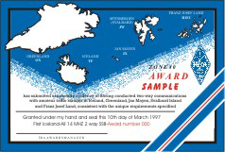
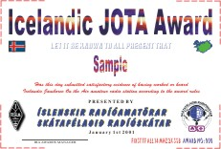
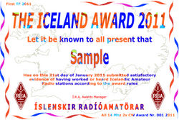
Viðurkenningaskjöl Í.R.A. Frá vinstri, efri lína: The IRAA Award, Worked All Nordic Counries; Iceland on Six Meters Award Frá vinstri, neðri lína: The Iceland Award 2011, Í.R.A. Zone 40 Award, Í.R.A. JOTA Award Viðurkenningastjóri Í.R.A.: Brynjólfur Jónsson, TF5B.

Slide 13
Viðurkenningaskjöl Í.R.A. Í.R.A. Er meðal 110 landsfélaga radíóamatöra í heiminum sem bjóða viðurkenningaskjöl
IRAA Award
Þetta viðurkenningarskjal er eingöngu ætlað radíóamatörum og hlusturum utan Íslands. Það er prentað fyrir hvern umsækjanda á 106 g/m² 210X297 mm sérstakan bleksprautupappír í þremur litum: bláum, rauðum og svörtum. Skjalið var fyrst gefið út í mars 1984.
IRA WANC Award
Þetta viðurkenningarskjal stendur til boða öllum radíóamatörum og hlusturum. Það er prentað fyrir hvern umsækjanda á 106 g/m² 297X210 mm sérstakan bleksprautu pappír og er fjöllita. Skjalið var fyrst gefið út í júní 1994.
Reglur fyrir Iceland on Six Meters Award
Þetta viðurkenningarskjal stendur til boða öllum radíóamatörum og hlusturum. Það er prentað fyrir hvern umsækjanda á 106 g/m² 297X210 mm sérstakan bleksprautupappír og er fjöllita. Skjalið var fyrst gefið út í júlí 1998.
Reglur fyrir The Iceland award
Þetta viðurkenningarskjal stendur til boða öllum radíóamatörum og hlusturum. Það er prentað fyrir hvern umsækjanda á 106 g/m² 297X210 mm sérstakan bleksprautupappír og er fjöllita.Skjalið var fyrst gefið út í maí 1995. það fær nýtt útlit á hverju ári og er sýnishornið á heimasíðunni fyrir árið 2011.
Reglur fyrir ÍRA Zone 40 Award
Þetta viðurkenningarskjal stendur til boða öllum radíóamatörum og hlusturum. Það er prentað fyrir hvern umsækjanda á 106 g/m² 210 x 297 mm sérstakan bleksprautupappír í þremur litum: bláum, rauðum og svörtum. Skjalið var fyrst gefið út í apríl 1994.
Reglur IRA JOTA Award
Þetta viðurkenningarskjal stendur til boða öllum radíóamatörum og hlusturum. Það er prentað fyrir hvern umsækjanda á 106 g/m² 297X210 mm sérstakan bleksprautupappír og er fjöllita. Skjalið var fyrst gefið út í október 2001.

Slide 14
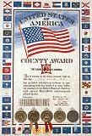
Áhugaverð viðurkenningaskjöl
United States of America Counties Award (CQ)
Með erfiðari viðurkenningaskjölum.
Tekur menn gjarnan 12-20 ár að ná öllum sýslunum (alls 3077).
1230 skjöl (14/7/2012) hafa verið gefin út með öllum sýslum frá 1965.
Nettíðni fyrir SSB: 14.336 MHz (flesta daga).
Sérstakar nettíðnir fyrir aðrar teg. útgeilsunar (mótanir).
Class | Counties Required | States Required
USA-500 | 500 | Any
USA-1000 | 1000 | 25
USA-1500 | 1500 | 45
USA-2000 | 2000 | 50
USA-2500 | 2500 | 50
USA-3000 | 3000 | 50
USA-3077 | ALL | 50

Slide 15
Eftirtalin gögn liggja frammi á prentuðu formi til dreifingar og...
Útprentun á reglum DXCC viðurkenningaskjalsins (15 bls. á ensku).
Útprentun á reglum WAZ viðurkenningaskjalsins (7 bls. á íslensku).
Útprentun á reglum CQ DX viðurkenningaskjalsins (2 bls. á íslensku).
Og...
Í fjarskiptaherbergi félagsstöðvarinnar má skoða (eftir erindið) innrömmuð skjöl TF3IRA fyrir DXCC og WAS.
Unnið er að söfnun helstu viðurkenningaskjala fyrir TF3IRA og eru t.d. WAZ og WPX skjölin væntanleg fyrir áramót.

Slide 16
Nokkrar nytsamar vefslóðir...
THE K1BV DX AWARDS DIRECTORY ONLINE
http://www.dxawards.com/DXAwardDir/APL1005.htm
AC6V: AWARDS AND WALLPAPER
http://www.ac6v.com/hamawards.htm
AMATEUR RADIO AWARDS BY WWW.HAMRADIO.DE
http://www.hamradio.de/awards/index.html
VA3RJ: DX Awards & Certificates
http://www.qsl.net/va3rj/awards_dx.html

